Slide 1

Notes:
Bu sunudaki içeriğin daha ayrıntılı hâline Yeşilay tarafından lise çağı öğrencilerine ve gençlere yönelik hazırlanmış aşağıdaki kitapçıktan ulaşabilirsiniz:
Sağlıklı Bir Hayat İçin, Mustafa Çetin, 2014, İstanbul, Yeşilay TBM Alan Kitaplığı Dizisi No: 2.

Slide 2

Sağlıklı Kalmak
denge hâlinin korunması
sağlıklı kalmak
Vücudun çeşitli sistem ve yapıları doğal denge hâlini sürdürmek üzere sağlığı olumsuz etkileyen faktörlere karşı koymaya çalışır. Bu sistem ve yapıların yanı sıra insanın kendisinin de bilinçli bir gayret göstermesi gerekir.
Notes:
Ayrıca bakınız: Sağlıklı Bir Hayat İçin adlı Yeşilay tarafından hazırlanmış kitapçık, s. 8.

Slide 3


Vücudundaki Denge Hâlini Korumak İçin Yaşam Tarzına Dikkat Et!
İLKE
1
Nasıl?
Uygun şekilde beslen!
Yeterli uyu!
Düzenli ve istikrarlı bir fiziksel hareketlilik içinde ol!
Sakin ve tutarlı bir hayat temposu tuttur!
Sükûnet ve duruluk içinde bir zihin yapısında ol!
Mutedil ve dengeli ol!
Notes:
Ayrıca bakınız: Sağlıklı Bir Hayat İçin adlı Yeşilay tarafından hazırlanmış kitapçık, s. 4-9.

Slide 4
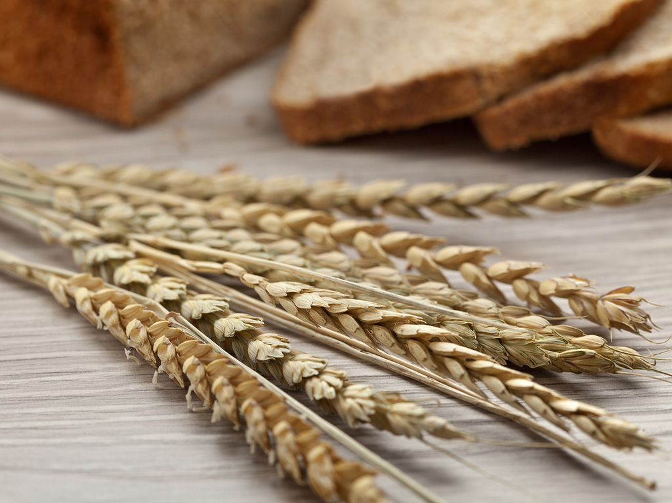
Sağlıklı Beslen!
İLKE
Sağlıklı beslenmenin iki temel unsuru:
Yeterli beslenme
Dengeli beslenme
2
Yeterli Beslenme
Sağlıklı Beslenme
Nedir?
Notes:
Ayrıca bakınız: Sağlıklı Bir Hayat İçin adlı Yeşilay tarafından hazırlanmış kitapçık, s. 10-13.

Slide 5
Sağlıklı Beslenmek İçin Tavsiyeler
İdeal vücut ağırlığında ol!
Enerji ve besin içeren yiyeceklerin her çeşidinden yeterli miktarlarda ye!
Seçerek oluşturduğun en az iki öğünle beslen!
Hijyenik gıdalarla beslen!
Yiyeceklerini değerlendirerek al!
Ambalajlı ürünleri etiketlerini okuyup inceleyerek al!
Notes:
Ayrıca bakınız: Sağlıklı Bir Hayat İçin adlı Yeşilay tarafından hazırlanmış kitapçık, s. 10-13.

Slide 6
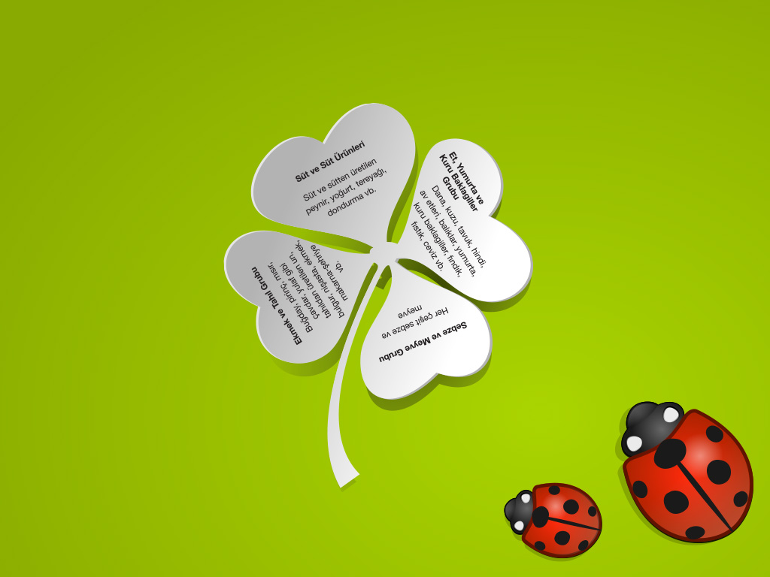
Sağlıklı Beslenmek İçin
Dört Yapraklı
Yoncayı Tanı!
Notes:
Ayrıca bakınız: Sağlıklı Bir Hayat İçin adlı Yeşilay tarafından hazırlanmış kitapçık, s. 10-13.

Slide 7

Sağlık Okuryazarı Ol!
İLKE
3
Sağlık okuryazarlığı;
sağlıklı yaşam yılını ve kalitesini arttırır,
bireye kendi sağlığıyla ilgili kararlara katılımda daha fazla aktif rol alma imkânı verir,
bireylerin doğru bilgi ve hizmete ulaşmasını sağlar,
bireylerin daha kaliteli sağlık hizmetinden yararlanmasını sağlar,
alınan sağlık hizmetini kullanabilme yeteneği kazandırır.
Notes:
Ayrıca bakınız: Sağlıklı Bir Hayat İçin adlı Yeşilay tarafından hazırlanmış kitapçık, s. 14-17.

Slide 8
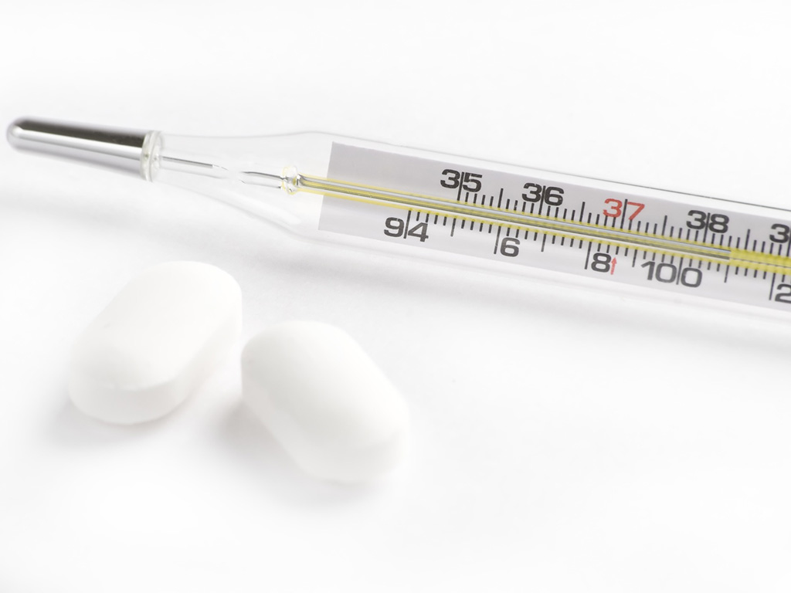
Sağlık Okuryazarı Olmak İçin…
Sağlıkla ilgili temel bilgileri edin!
Vücudunu yapı ve işlevleriyle tanı!
Sağlık riskleriyle ve sağlık hizmetlerinin kullanımıyla ilgili materyalleri okuyup anlamaya çalış!
Değişen sağlık koşullarına ilgili ol!
Notes:
Ayrıca bakınız: Sağlıklı Bir Hayat İçin adlı Yeşilay tarafından hazırlanmış kitapçık, s. 14-17.

Slide 9
Sağlık Okuryazarı Olmak İçin…
Öğrendiğin sağlık koruma bilgilerini uygula!
Sağlık ve hastalıkla ilgili duyduğun bilgileri eleştirel bir süzgeçten geçirip değerlendir!
Sahip olduğun kaynakları doğru ve anlamlı şekilde kullan!
Sağlık hizmetlerinden kaliteli ve sana gerekli olanları al!
Notes:
Ayrıca bakınız: Sağlıklı Bir Hayat İçin adlı Yeşilay tarafından hazırlanmış kitapçık, s. 14-17.

Slide 10

Sağlık Okuryazarı Olunmazsa
Ne Olur?
Sağlık okuryazarı olmanın yararları üzerine düşünüp konuştuk. Sağlık okuryazarı olmak için yapılması gerekenleri de… Peki sağlık okuryazarı olmazsak ne olur? Haydi şimdi biraz da bunu düşünüp tartışalım.
Notes:
Ayrıca bakınız: Sağlıklı Bir Hayat İçin adlı Yeşilay tarafından hazırlanmış kitapçık, s. 14-17.

Slide 11
Sağlık Okuryazarı Olunmazsa…
Verilen tedaviye uymada güçlük çekilir.
Kronik hastalıklarla ilgili bilgi eksikliği duyulur.
Hastaneye yatış süresi ve aralığında artma görülür.
Sağlık harcamalarında artma gerçekleşir.
Sağlık ve yaşam kalitesi düşük bir hayat yaşanır!
Sağlıklı kalmayla ilgili bilgi eksikliği yaşanır.
Koruyucu sağlık hizmetleriyle ilgili bilgi eksikliği yaşanır.
Sağlık hizmetlerinden yararlanmada sorunlar yaşanır.
Sağlıkla ilgili verilen bilgileri anlamada güçlük çekilir.
Notes:
Ayrıca bakınız: Sağlıklı Bir Hayat İçin adlı Yeşilay tarafından hazırlanmış kitapçık, s. 14-17.

Slide 12
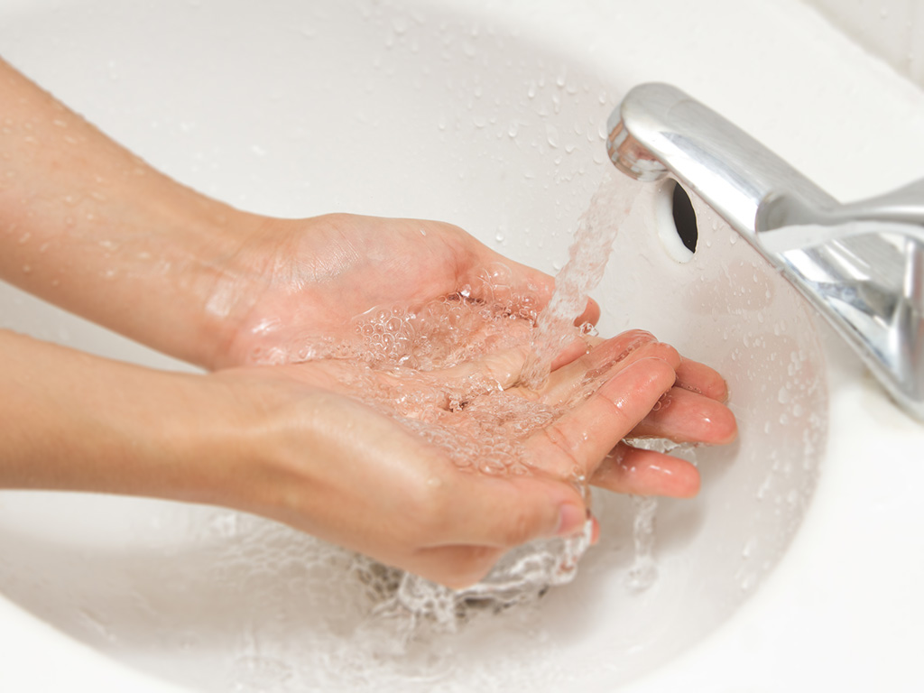
Kişisel Hijyenine Özen Göster!
İLKE
4
Günlük hayatta dış etkenlere en fazla açık olan vücut bölümlerinin bakım ve temizliğine hassasiyet göster!
Dış etkenlere daha az açık olan bölgelerin temizlik ve bakımını da önemse!
Vücudun içine açılan ağız ve diş, kulak, burun gibi organlarının temizlik ve bakımını dikkatlice uygula!
Yıkanma ve banyo alışkanlığında gevşeklik gösterme!
Diş fırçası, tırnak makası gibi kişisel eşyalarını koru!
Notes:
Ayrıca bakınız: Sağlıklı Bir Hayat İçin adlı Yeşilay tarafından hazırlanmış kitapçık, s. 18-21.

Slide 13
Kişisel Hijyenine Özen Göster!
İLKE
4
Yaşadığın ve çalıştığın çevrenin, ortak kullanım mekânlarının, buralarda kullandığın eşyaların temizlik ve bakımıyla da ilgilen!
Beden temizliği için kullandığın araçları başkalarıyla ortak kullanma!
Bulaşıcı bir hastalığa yakalanmış bir hastanın eşyalarını kullanma!
Umumi yerlerde çatal, kaşık gibi araçların temizliğini kontrol et!
Notes:
Ayrıca bakınız: Sağlıklı Bir Hayat İçin adlı Yeşilay tarafından hazırlanmış kitapçık, s. 18-21.

Slide 14

Hareketli Ol, Fiziksel Egzersiz Yap!
İLKE
5
Fiziksel aktivite ve egzersiz;
Kalp ve damar sağlığını iyileştirir.
Dokuların daha iyi beslenmesini sağlar.
Kandaki kolesterol ve şeker seviyesini düzeltir.
Vücudun görünümünü güzelleştirir.
Beyne giden kanın dolaşımını ve hormonların salgılanmasının düzenliliğini sağlar.
Entelektüel işlevleri geliştirir.
Endorfin hormonlarının düzenli salgılanmasını sağlar.
Notes:
Ayrıca bakınız: Sağlıklı Bir Hayat İçin adlı Yeşilay tarafından hazırlanmış kitapçık, s. 22-25.

Slide 15
Hareketli Ol, Fiziksel Egzersiz Yap!
İLKE
5
Önce uzman yardımı al, sonra başla!
Uygun kıyafetler kullan!
Egzersize başlamadan önce ısınma hareketleri yap!
Egzersizi bitirdikten sonra soğuma hareketleri yap!
Kendi sınırlarını gözet!
Notes:
Ayrıca bakınız: Sağlıklı Bir Hayat İçin adlı Yeşilay tarafından hazırlanmış kitapçık, s. 22-25.

Slide 16
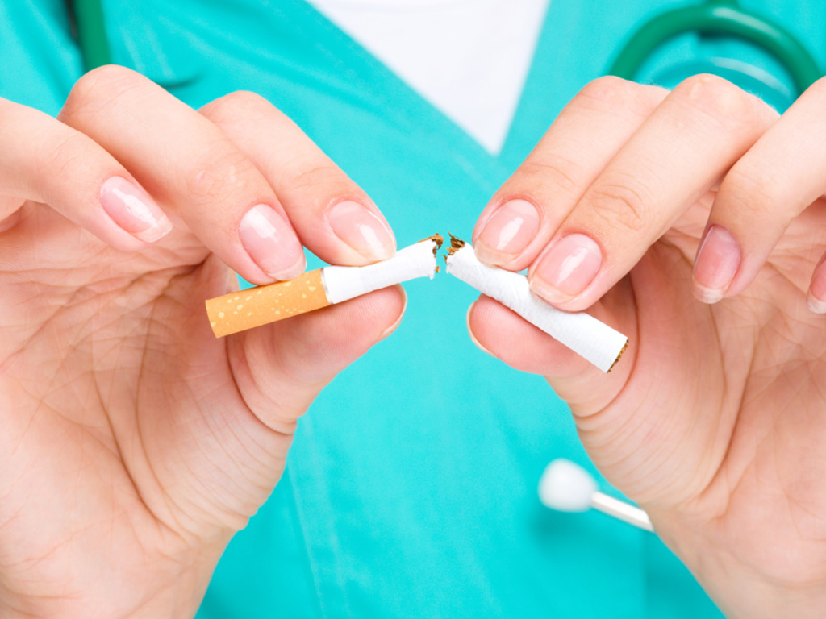
Bağımlılıklardan Korun!
İLKE
6
Zayıf ve güçlü yanlarının farkında ol!
Stresle baş etme yöntemlerini öğren!
Gerektiğinde “Hayır!” de!
Cesareti başka yerde değil, kendi içinde ara!
Kendi kararlarını almayı öğren!
Kendi doğrularını takip et!
Gerektiğinde yakınlarından yardım iste!
Notes:
Ayrıca bakınız: Sağlıklı Bir Hayat İçin adlı Yeşilay tarafından hazırlanmış kitapçık, s. 26-27.

Slide 17
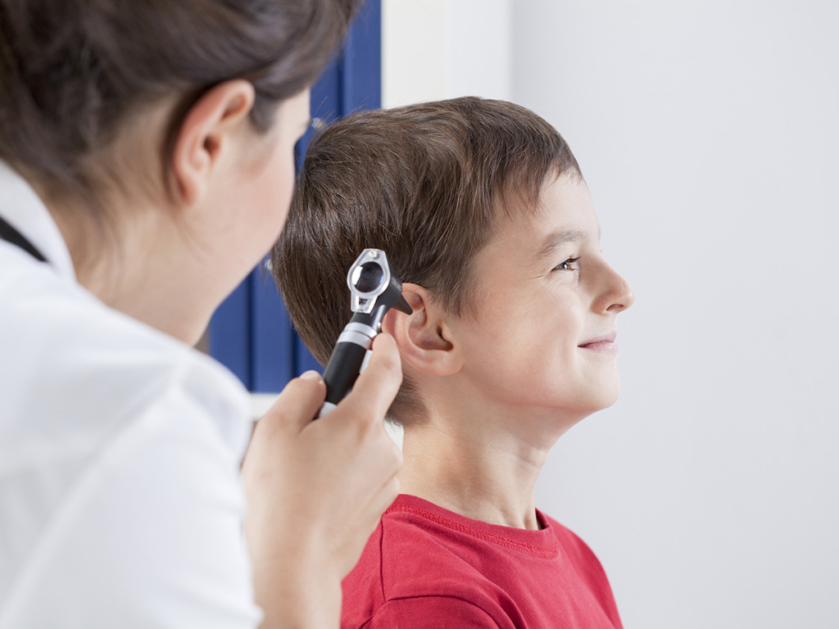
Hastalıklardan Korun, Tedavi Ol!
İLKE
7
Ruh ve beden sağlığını koru!
Doktorunun düzenleyeceği periyotlarla kanser tarama testlerini yaptır!
Yanmış veya bayat yiyecekler yemekten sakın!
Sağlıklı beslen!
Mesleğini seçerken genetik yapını göz önünde bulundur!
Senin için sağlıklı olan ortamlarda çalış!
Her zaman acil durumlara hazırlıklı ol!
Vakit varken aşı ol!
Zararlı maddelerden uzak dur!
Notes:
Ayrıca bakınız: Sağlıklı Bir Hayat İçin adlı Yeşilay tarafından hazırlanmış kitapçık, s. 28-31.

Slide 18

Hastalıklarını İyi Yönet!
İLKE
8
Genetik açıdan risk taşıyorsan düzenli kontrollerle hastalığının erken dönemde teşhis edilmesini sağla!
Yaşam tarzını hastalığını dikkate alarak doktor tavsiyesine göre düzenle!
Yol arkadaşları ve destekçiler edin!
Sigara, alkol ve diğer maddelerden uzak dur!
Düzenli uyu!
Düzenli tıbbi kontrollerle hastalığının seyrini takip et!
Notes:
Ayrıca bakınız: Sağlıklı Bir Hayat İçin adlı Yeşilay tarafından hazırlanmış kitapçık, s. 32-35.

Slide 19
Hastalıklarını İyi Yönet!
İLKE
8
Doktor tarafından düzenlenen ilaç kullanım düzenine uy!
Tıbbi kontrollerde unutmadan her şeyi doktoruna aktarabilmek için bir hastalık günlüğü tut!
Doktoruna kulak ver!
Kulaktan dolma bilgilere inanma!
Gerekli olmadıkça doktor değiştirme!
Doktorunun önerdiği diyet ve egzersiz programlarına uy!
Hastalığının eğitimini al!
Notes:
Ayrıca bakınız: Sağlıklı Bir Hayat İçin adlı Yeşilay tarafından hazırlanmış kitapçık, s. 32-35.

Slide 20
Hastalıklarını İyi Yönet!
İLKE
8
Hastalığın gerektirdiği ilaç, alet ve cihazların kullanımını öğren!
Evde yapılması gereken ölçümleri usulüne uygun yap!
Hastalığından korkma!
Vücudunun bakımına özen göster!
İdeal vücut ağırlığında kal!
Atıl durma!
Bağışıklık sistemini zinde tut!
Doku beslenmesini sağlayacak kılık kıyafet kullan!
Kişisel hijyenin gereklerine tam anlamıyla riayet et!
Notes:
Ayrıca bakınız: Sağlıklı Bir Hayat İçin adlı Yeşilay tarafından hazırlanmış kitapçık, s. 32-35.

Slide 21

Yaşadığın/Bulunduğun Mekânlarda Sağlık Şartlarını Oluştur!
İLKE
9
Evini düzenli aralıklarla temizle!
Özellikle tuvalet, banyo ve mutfak temizliğine dikkat et!
Tuvalet temizliğinde kullanılan temizlik araçlarını başka bir yerde kullanma!
Tuvalet ve banyolarda musluk başlarını deterjanlı bezlerle yıka ve sonra durula!
Dış yüzeylerin temizliğinde kullandığın silme bezlerini banyo tezgâhı, ayna vb. yerler için de kullanma!
Mutfak hijyenini sağlamak için öncelikle sağlıklı ve son kullanma tarihi geçmemiş ürünler almaya dikkat et!
Notes:
Ayrıca bakınız: Sağlıklı Bir Hayat İçin adlı Yeşilay tarafından hazırlanmış kitapçık, s. 36-39.

Slide 22
Yaşadığın/Bulunduğun Mekânlarda Sağlık Şartlarını Oluştur!
İLKE
9
Meyve ve sebzeleri, yumurta, et vb. pişmemiş çiğ ürünleri iyice yıka!
Çöpleri zamanında at!
Çöp kutusunda çöp torbası kullan, çöp kutusunu sık sık yıka!
Ellerini yiyeceklerin yıkandığı lavaboda yıkama!
Elle bulaşık yıkayacağın zaman yıkama ve durulama işlemini akar bir suyun altında yap!
Bulaşığı büyük hacimli kaplarda değil, suyun daha sık değiştirildiği küçük kaplarda yıka!
Notes:
Ayrıca bakınız: Sağlıklı Bir Hayat İçin adlı Yeşilay tarafından hazırlanmış kitapçık, s. 36-39.

Slide 23
Yaşadığın/Bulunduğun Mekânlarda Sağlık Şartlarını Oluştur!
İLKE
9
Buzdolabının iç ve dış yüzeyini düzenli olarak deterjanlı su ile sil!
Buzdolabında gıda malzemesi dışında ürün bulundurma!
Ocak, yemeklerin yahut yiyeceklerin konulduğu tezgâh vb. yerleri deterjanla temizle!
Evde zemin temizliği yaparken önce fazla kirli olan yerlerden başla!
Zemin temizliğinde sıcak su kullan!
Kapı kolları vb. elle sık tutulan yerleri ayrı bir sabunlu bezle ve sıcak su kullanarak temizle!
Notes:
Ayrıca bakınız: Sağlıklı Bir Hayat İçin adlı Yeşilay tarafından hazırlanmış kitapçık, s. 36-39.

Slide 24
Yaşadığın/Bulunduğun Mekânlarda Sağlık Şartlarını Oluştur!
İLKE
9
Temizlik yapıldıktan sonra temizlik malzemelerini de temiz suyla yıka ve temiz olarak sakla!
Tuvalet, banyo, mutfak ve zemin temizlik malzemelerini ayrı ayrı sakla!
Dışarıdan eve geldiğinde ellerini yıka, elbiselerini değiştirerek ayrı bir yere as!
Evi sık sık havalandır!
Nevresim, çarşaf, koltuk ve yastık gibi eşyaların kılıflarını sık yıka!
Notes:
Ayrıca bakınız: Sağlıklı Bir Hayat İçin adlı Yeşilay tarafından hazırlanmış kitapçık, s. 36-39.

Slide 25
Yaşadığın/Bulunduğun Mekânlarda Sağlık Şartlarını Oluştur!
İLKE
9
Genel olarak çamaşırları asarak kurut!
Kıyafetlerini kendine ait bir dolaba koy ve dolabını düzenli olarak temizle!
Alerji yapabilecek maddelerin evde bulunmamasına dikkat et!
Evde sigara içilmesine izin verme!
Evde çiçek varsa çiçeği yattığın odaya koyma!
Notes:
Ayrıca bakınız: Sağlıklı Bir Hayat İçin adlı Yeşilay tarafından hazırlanmış kitapçık, s. 36-39.

Slide 26

Sağlıklı Bir Okul Ortamının
Oluşturulması İçin
Neler Yapılabilir?
Notes:
Ayrıca bakınız: Sağlıklı Bir Hayat İçin adlı Yeşilay tarafından hazırlanmış kitapçık, s. 37.

Slide 27
Sağlıklı Bir Okul Ortamının
Oluşturulması İçin
Oturmadan önce sıranı sil!
Sınıfta tebeşir vb. tozlu, boyalı cisimlerle oynama!
Tahta kalemlerini koklama!
Tuvaletleri temiz bulmadığın zaman mutlaka görevlileri uyar!
Tuvaletlerdeki musluk sularından içme!
Notes:
Ayrıca bakınız: Sağlıklı Bir Hayat İçin adlı Yeşilay tarafından hazırlanmış kitapçık, s. 37.

Slide 28
Sağlıklı Bir Okul Ortamının
Oluşturulması İçin
Okuldaki çeşitli alanların düzenli ve temiz tutulması konusunda üzerine düşen görevleri yerine getir!
Derslerde kullanılan araç-gereçlerin temizlik ve bakımını öğretmenler nezaretinde yap!
Okul önündeki seyyar satıcılardan açıkta satılan yiyecek satın alma!
Okulunuzda ilk yardım malzemeleri ve yangın söndürme ekipmanlarının nerelerde olduğunu öğren!
Notes:
Ayrıca bakınız: Sağlıklı Bir Hayat İçin adlı Yeşilay tarafından hazırlanmış kitapçık, s. 37.

Slide 29

Evcil Hayvanına İyi Bak!
Kendine de!
İLKE
10
Pencereleri sürekli kapalı tutma, evi her gün ve sık sık havalandır!
Hayvanını düzenli olarak veteriner kontrolüne götür!
Hem hayvanının sağlığı hem de kendi sağlığın için onun temizlik ve bakımına özen göster!
Hayvanla bire bir temasını mümkün olduğunca azalt!
Hayvanla temas ettikten sonra mutlaka ellerini yıka!
Hayvanın aşılarını ihmal etme, düzenli takip et!
Notes:
Ayrıca bakınız: Sağlıklı Bir Hayat İçin adlı Yeşilay tarafından hazırlanmış kitapçık, s. 40-41.

Slide 30
Evcil Hayvanına İyi Bak!
Kendine de!
İLKE
10
Hayvanı, yattığın odaya ve yatağına alma!
Astım ve alerji sorunun varsa tüylü bir hayvan asla besleme!
Kedi besliyorsan toksoplazma enfeksiyonu kapmamak için kedinin dışkısıyla temas etme!
Kedin varsa tuvalet ihtiyacını giderirken kullandığı kumu temiz tut, başkalarını bu kumla temas etmemeleri konusunda uyar!
Notes:
Ayrıca bakınız: Sağlıklı Bir Hayat İçin adlı Yeşilay tarafından hazırlanmış kitapçık, s. 40-41.

Slide 31

Giyimine Kuşamına Dikkat Et!
İLKE
11
Çevre ve iklim şartlarına uygun kıyafetler seç!
Kıyafetlerinin yapım maddesinin doğal olmasına özen göster!
Yaz aylarında güneş ışığını yansıtan açık renkli kıyafetleri tercih et!
Sıcak havalarda teri emebilen kumaşlardan yapılmış giyecekler kullan!
Soğuk havalarda ince ve çok katlı giysileri tercih et!
Notes:
Ayrıca bakınız: Sağlıklı Bir Hayat İçin adlı Yeşilay tarafından hazırlanmış kitapçık, s. 42-45.

Slide 32
Giyimine Kuşamına Dikkat Et!
İLKE
11
Alerjiyi tetikleyebilecek hammaddelerden mamul kıyafetlerden kaçın!
Yumuşak ve cildi tahriş etmeyecek kıyafetler kullan!
Güneşin zararlı ışınlarına maruz kalma, şapka ve güneş gözlüğü kullan!
Cildini havasız bırakma!
Vücudunun ve dokularının hava almasına imkân veren, rahat ve sağlıklı giysileri tercih et!
Notes:
Ayrıca bakınız: Sağlıklı Bir Hayat İçin adlı Yeşilay tarafından hazırlanmış kitapçık, s. 42-45.

Slide 33
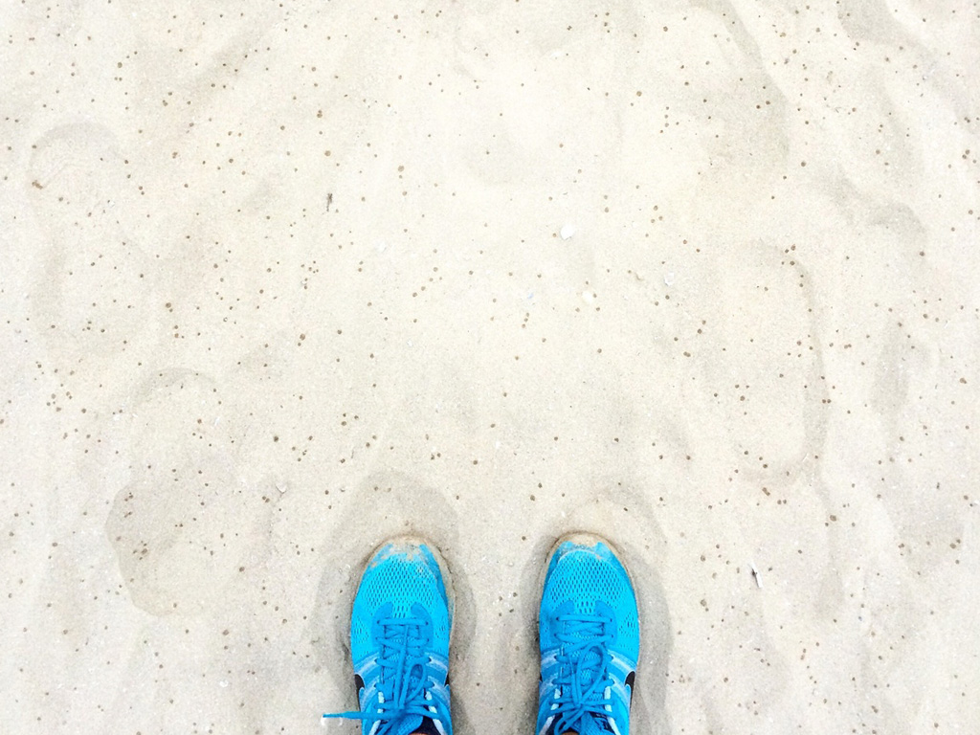
Giyimine Kuşamına Dikkat Et!
İLKE
11
Ayakkabı Deyip Geçme!
Ayağı sıkmadan kavrayan ve ayağın doğal kavislerini destekleyen ayakkabılar kullan!
Ucu sivri ayakkabılardan kaçın!
Ayak genişliğiyle uyumlu yuvarlak burunlu ayakkabılar tercih et!
Parmak uçlarının ayakkabı burnuna temas etmemesine dikkat et!
Notes:
Ayrıca bakınız: Sağlıklı Bir Hayat İçin adlı Yeşilay tarafından hazırlanmış kitapçık, s. 42-45.

Slide 34
Giyimine Kuşamına Dikkat Et!
İLKE
11
Ayakkabı Deyip Geçme!
Ayak genişliğine uygun olmayan dar ayakkabılar sinir sıkışmasına,
yanlış ayakkabı parmaklarda şekil bozukluğuna ve tırnak batmalarına,
ayağa bol gelen ayakkabı küçük travmalarla cilt kalınlaşmasına ve nasıra, bazen de denge sağlanmasında zorluğa,
yüksek topuklu ayakkabılar, belde ve bacakta ağrılara
sebep olabilir.
Notes:
Ayrıca bakınız: Sağlıklı Bir Hayat İçin adlı Yeşilay tarafından hazırlanmış kitapçık, s. 42-45.

Slide 35

Yeterli Uyu!
İLKE
12
Uyku bozukluğunun sebepleri şunlar olabilir:
Alkol ve sigara kullanmak
Kahve veya demli çay içmek
Kaygı, takıntı, yönetilemeyen stresli ortamlar ve gerilim
Üzücü duygu ve düşünceler
Bilgisayar başında geçirilen uzun saatler
Işık
Ses ve gürültü
Uykudan hemen önce egzersiz yapmak ya da yemek yemek
Notes:
Ayrıca bakınız: Sağlıklı Bir Hayat İçin adlı Yeşilay tarafından hazırlanmış kitapçık, s. 46-51.

Slide 36
Yeterli Uyu!
İLKE
12
Uykudan kısa süre önce ağır yemekler yeme!
Akşamları hafif yemekler tercih et!
Özellikle uyku saatine yakın zamanlarda kahve ve kafeinli içecekleri içme!
Gün içinde olabildiğince hareketli ol, durağan bir yaşamdan kaçın!
Notes:
Ayrıca bakınız: Sağlıklı Bir Hayat İçin adlı Yeşilay tarafından hazırlanmış kitapçık, s. 46-51.

Slide 37
Yeterli Uyu!
İLKE
12
Uyumak için mümkün olduğunca karanlık bir ortam oluşturmaya çalış!
Uygun bir yatak ve yastık seçtiğinden emin ol!
Gece geç saatlere kadar bekleme, çok geç olmadan yat!
Uyandıktan sonra tekrar uyumaya çalışma, hemen kalk!
Sabah erken kalk!
Notes:
Ayrıca bakınız: Sağlıklı Bir Hayat İçin adlı Yeşilay tarafından hazırlanmış kitapçık, s. 46-51.

Slide 38

Ne Olur?
Beslenme yeterli ve dengeli olmazsa…
Notes:
Ayrıca bakınız: Sağlıklı Bir Hayat İçin adlı Yeşilay tarafından hazırlanmış kitapçık, s. 54-55 ve 10-13.

Slide 39
Ne Olur?
Yeterli fiziksel aktivitede bulunulmazsa…
Notes:
Ayrıca bakınız: Sağlıklı Bir Hayat İçin adlı Yeşilay tarafından hazırlanmış kitapçık, s. 54-55 ve 22-25.

Slide 40
Ne Olur?
Madde kullanılırsa…
Notes:
Ayrıca bakınız: Sağlıklı Bir Hayat İçin adlı Yeşilay tarafından hazırlanmış kitapçık, s. 54-55 ve 26-27.

Slide 41
Ne Olur?
Sigara kullanılırsa...
Notes:
Ayrıca bakınız: Sağlıklı Bir Hayat İçin adlı Yeşilay tarafından hazırlanmış kitapçık, s. 54-55 ve 26-27.

Slide 42
Ne Olur?
Alkol kullanılırsa...
Notes:
Ayrıca bakınız: Sağlıklı Bir Hayat İçin adlı Yeşilay tarafından hazırlanmış kitapçık, s. 54-55 ve 26-27.

Slide 43
Ne Olur?
Teknoloji kullanımında aşırıya gidilirse...
Notes:
Ayrıca bakınız: Sağlıklı Bir Hayat İçin adlı Yeşilay tarafından hazırlanmış kitapçık, s. 54-55 ve 26-27.

Slide 44
Ne Olur?
Kişisel hijyene özen gösterilmezse…
Notes:
Ayrıca bakınız: Sağlıklı Bir Hayat İçin adlı Yeşilay tarafından hazırlanmış kitapçık, s. 54-55 ve 18-21.

Slide 45
Ne Olur?
Sağlıkla ilgili gerekli bilgiler edinilmezse…
Notes:
Ayrıca bakınız: Sağlıklı Bir Hayat İçin adlı Yeşilay tarafından hazırlanmış kitapçık, s. 54-55 ve 14-17.

Slide 46
Ne Olur?
Evde ve okulda temizlik kurallarına dikkat edilmezse…
Notes:
Ayrıca bakınız: Sağlıklı Bir Hayat İçin adlı Yeşilay tarafından hazırlanmış kitapçık, s. 54-55 ve 36-39.

Slide 47
Ne Olur?
Hastalıkların tedavisi ile ilgilenilmezse...
Notes:
Ayrıca bakınız: Sağlıklı Bir Hayat İçin adlı Yeşilay tarafından hazırlanmış kitapçık, s. 54-55 ve 28-35.

Slide 48
Ne Olur?
Sağlık şartlarına dikkat etmeden hayvan beslenirse...
Notes:
Ayrıca bakınız: Sağlıklı Bir Hayat İçin adlı Yeşilay tarafından hazırlanmış kitapçık, s. 54-55 ve 40-41.

Slide 49
Ne Olur?
Seçilen kıyafetlerin sağlıklı olmasına dikkat edilmezse...
Notes:
Ayrıca bakınız: Sağlıklı Bir Hayat İçin adlı Yeşilay tarafından hazırlanmış kitapçık, s. 54-55 ve 42-45.

Slide 50
Ne Olur?
Yeterli uyunmazsa...
Notes:
Ayrıca bakınız: Sağlıklı Bir Hayat İçin adlı Yeşilay tarafından hazırlanmış kitapçık, s. 54-55 ve 46-51.

Slide 51


Notes:
Bu sunu Yeşilay tarafından lise çağı öğrencilerine ve gençlere yönelik hazırlanmış aşağıdaki kitapçıktan yararlanılarak oluşturulmuştur:
Sağlıklı Bir Hayat İçin, Mustafa Çetin, 2014, İstanbul, Yeşilay TBM Alan Kitaplığı Dizisi No: 2.

Slide 52

Fotoğraflar ve Grafik Çalışmaları
Bu sunu EDAM tarafından YEŞİLAY için hazırlanmıştır.
© crazymedia, © Kurhan, © JiSign, © Baillou, © Picture Partners, © Praveen Upadhyay, © Coloures-pic,
© praisaeng, © Biletskiy Evgeniy, © Serhiy Kobyakov, © Photographee.eu, © studioloco, © weedezign,
© Andrey Kuzmin, © Africa Studio, © Igarts, © milanmarkovic78, © kazoka303030, © Tatiana Zaghet,
© carballo, © Syda Productions – Fotolia.com
Notes:
Bu sunu Yeşilay tarafından lise çağı öğrencilerine ve gençlere yönelik hazırlanmış aşağıdaki kitapçıktan yararlanılarak oluşturulmuştur:
Sağlıklı Bir Hayat İçin, Mustafa Çetin, 2014, İstanbul, Yeşilay TBM Alan Kitaplığı Dizisi No: 2.

